Slide 1
Acciones que te ayudarán en días de pandemia

Slide 5
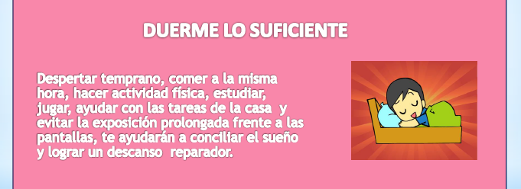

Slide 8
